Slide 1
Особенности организации деятельности Профессионального футбольного клуба ЦСКА
Выполнили студенты 3 курса:
Батраков Н.
Гусейнов Д.
Никитин Д.

Slide 2
Учредители и владельцы клуба
"АВО-Капитал"
“Bluecastle enterprises limited”

Slide 3
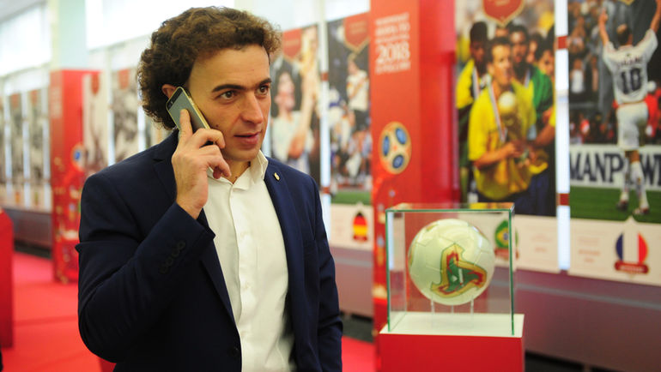
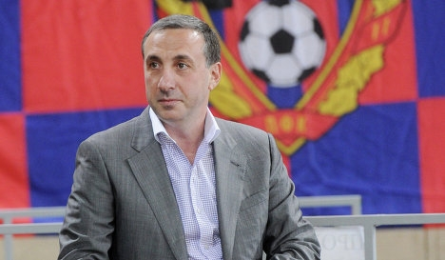
Руководящие лица
Бабаев Роман Юрьевич
Гинер Евгений Леннорович

Slide 4
Партнёры клуба

Slide 5
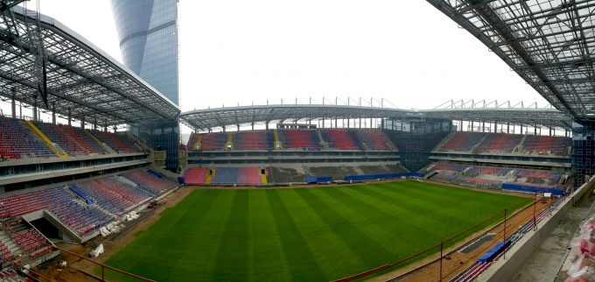
Инфраструктура: стадион

Slide 6
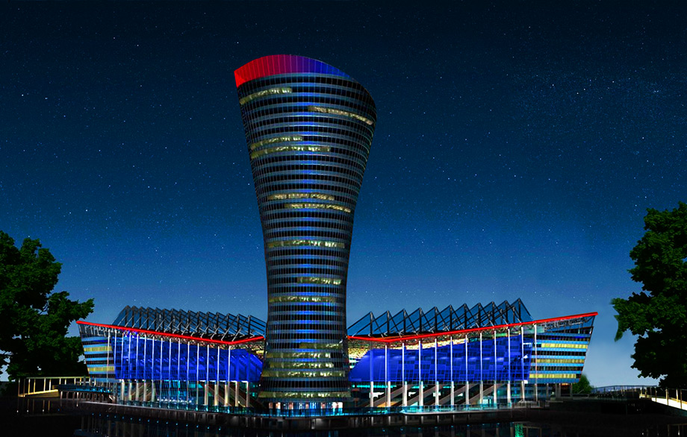
38 этажная офисная башня

Slide 7
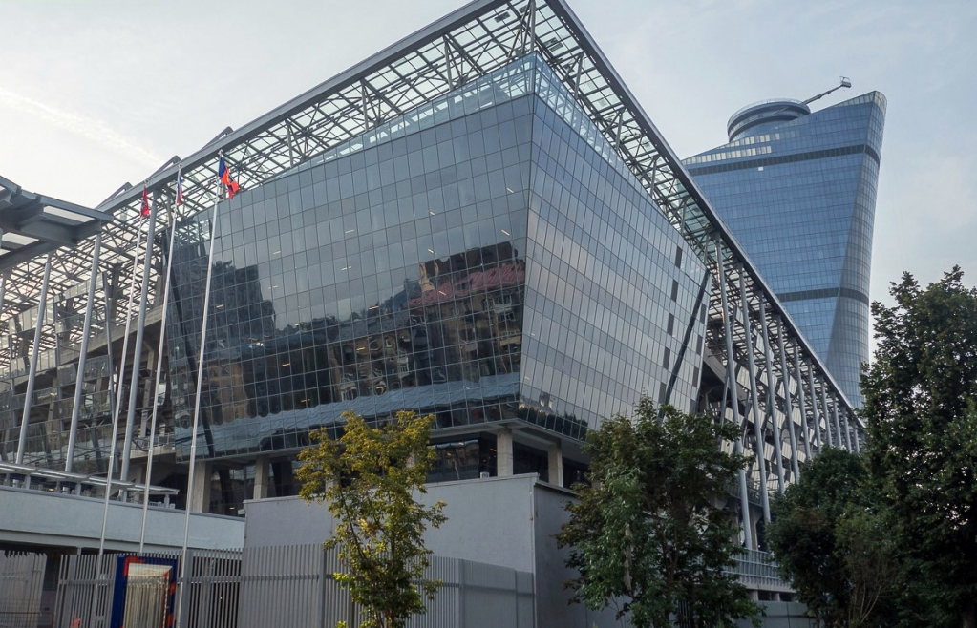
Офисы в самом стадионе

Slide 8
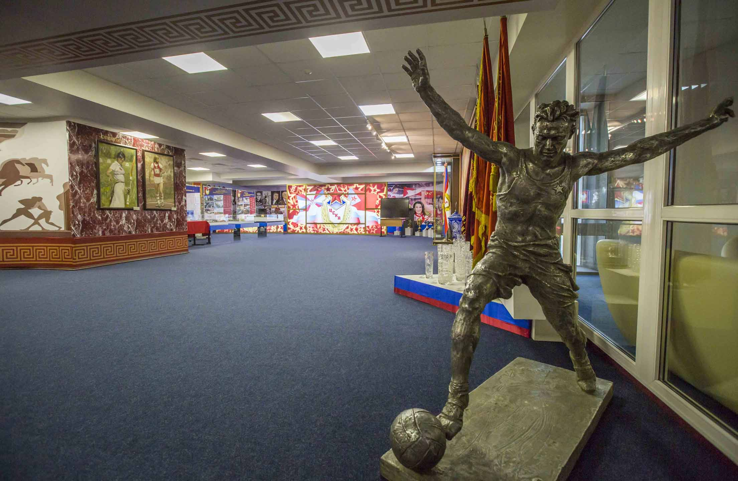
музей спортивной славы

Slide 9
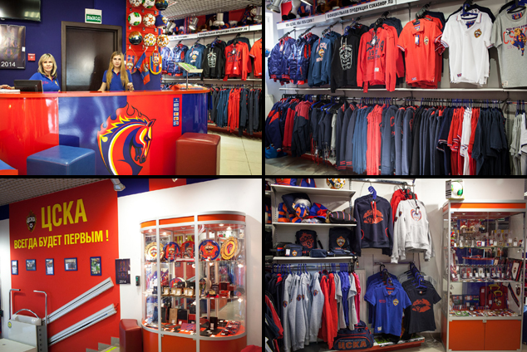
клубный магазин

Slide 10
Численность фанатов

Slide 11
Вопросы:
С какого года АО “ПФК ЦСКА” ведёт свою деятельность?
Из какой суммы (примерно) состоит уставной капитал АО “ПФК ЦСКА”?
Кто является генеральным директором АО “ПФК ЦСКА”?
Кто является президентом АО “ПФК ЦСКА”?
Сколько человек входит в руководящий и административный состав клуба?
Сколько зрителей вмещает Арена ЦСКА?
Какое место по численности болельщиков в России занимает ЦСКА?
Кто является генеральным партнёром клуба?
Кто является техническим спонсором клуба?
Где, помимо ФНС, зарегистрирован клуб?

Slide 12
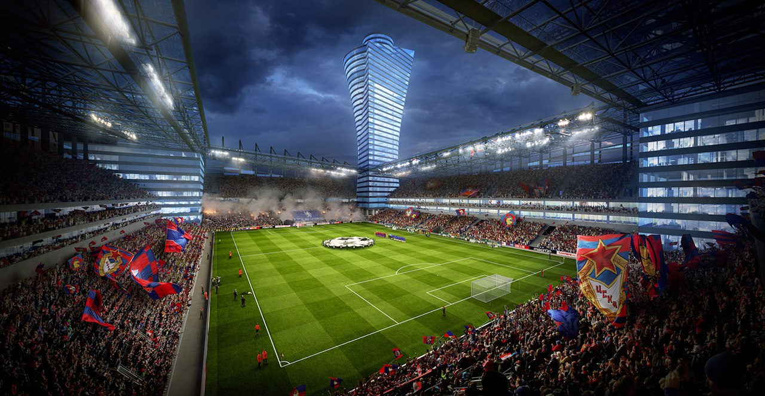
Спасибо за внимание

